Slide 1

ИИ-интенсив
Проект
«ДОПОЛНЕННОЕ» МАТЕМАТИЧЕСКОЕ ОБРАЗОВАНИЕ
Малышева Елена Николаевна, к.п.н, доцент
Алексеевнина Альбина Камаловна , к.п.н, доцент
Буслова Надежда Сергеевна , к.п.н, доцент

Slide 2
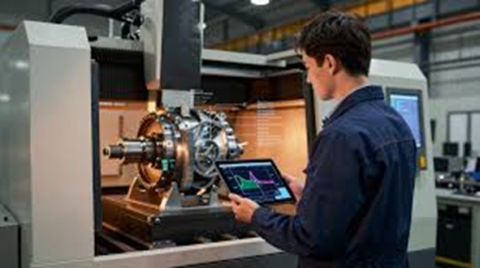
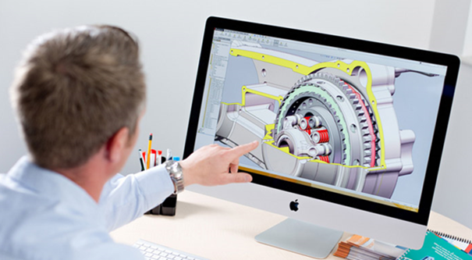
Пространство эксперимента
Профессиональное образование, качество которого основано на свободном применении базового (школьного) математического аппарата
1. Подготовка учителей и преподавателей информационно-технологического и физико-математического направления
2. Подготовка специалистов СПО (техники-мехатроники)
Наблюдаемые негативные факты
Низкая результативность при необходимости использования математического аппарата как инструмента решения как прикладных задач (дисциплины, связанные с электротехникой, метрологией, робототехникой, высшая математика, физика и др.)
Пробелы в базовом математическом образовании: от таблицы умножения и образования числа до элементарных линейных уравнений с одним неизвестным и элементарных функций.

Slide 3
Проблемное поле
Низкий уровень базовой подготовки абитуриентов
Низкая культура использования цифровых инструментов, в том числе, ИИ, при решении образовательных задач
Многие студенты ВО и СПО имеют недостаточные знания по математике, физике и информатике, что затрудняет освоение сложных концепций и решение прикладных задач.
Это связано с качеством школьного образования и отсутствием мотивации к изучению этих дисциплин в школе, т.к. большинство поступающих на профили информационно-технологического и физико-математического направления – по сути, гуманитарии, сдававшие ЕГЭ по обществознанию. Те выпускники, что интересовались профильными предметами, не имеют возможности поступить на учителя по этим предметам.
Студенты СПО даже с высоким средним баллом ЕГЭ демонстрируют низкую математическую подготовку.
Доступность глобальных сетей с ИИ, с одной стороны, дает студентам обманчивое представление, что обладать математическими знаниями не обязательно (нейросети все решат), что приводит к неспособности решать более сложные производственные задачи.
С другой стороны, большинство уверены, что они свободно и вполне успешно ориентируются в нейросетях, что приводит к ошибкам при их использовании, а также неспособности грамотно оптимизировать свою учебную и профессиональную деятельность на более высоком уровне.

Slide 4
Исследовательский вопрос
Как адаптивные образовательные технологии, методические приемы и обучающие системы на базе ИИ могут помочь компенсировать пробелы в базовых знаниях по математике?
Какие барьеры (технические, методические, кадровые) препятствуют внедрению ИИ‑инструментов (чат‑ботов, адаптивных платформ, виртуальных ассистентов) в процесс подготовки специалистов, и какие стратегии могут способствовать их преодолению?
В какой мере геймификация и персонализированные ИИ‑системы обучения способны повысить мотивацию студентов к самостоятельному восполнению и углублению знаний математики?

Slide 5
Объект исследования
Процесс профессиональной подготовки, качество которой основано на свободном применении базового (школьного) математического аппарата
Предмет исследования
Способы применения инструментов ИИ как средства восполняющего математического образования при организации самостоятельной работы студентов
Цель исследования
Разработка (проекта, прототипа) ИИ-помощника и компьютерной игры (с ИИ-помощником) «ДОПОЛНЕННАЯ» МАТЕМАТИЧЕСКАЯ РЕАЛЬНОСТЬ с математическим контентом для организации самостоятельной работы студентов при решении прикладных задач
Гипотеза
Применение ИИ-инструментов с математическим контентом для организации самостоятельной работы студентов при решении прикладных задач будет способствовать повышению учебно-профессиональной мотивации студентов

Slide 6
Концептуализация
Теория зоны ближайшего развития (Л. С. Выготский) — основание идеи «восполняющего» образования
ИИ-помощник работает как партнёр в зоне ближайшего развития, помогая студенту решать задачи чуть сложнее тех, что он может сделать самостоятельно. Это объясняет, как восполняется пробел между школьным уровнем и требованиями вуза.
Метакогнитивный скаффолдинг (поддержка саморегуляции учения) — связывает ИИ и самостоятельную работу
помощник не просто даёт ответ, а задаёт наводящие вопросы, просит обосновать шаги, помогает планировать решение и рефлексировать ошибки. Это напрямую поддерживает переход к самостоятельной работе.
Теория контекстного обучения (А. А. Вербицкий) и деятельностный подход — помогает обосновать «прикладные задачи» и «дополненную математическую реальность»
математика подаётся в профессионально значимых контекстах, чтобы студент видел связь с будущей работой. Игра и ИИ создают такие контексты в безопасной среде.
Концепция смешанного обучения (blended learning) и перевёрнутого класса — позволяет вписать игру и ИИ в образовательный процесс
базовая подготовка и отработка навыков происходят через цифровые инструменты, а аудиторное время используется для сложных задач и обсуждения стратегий.
Педагогический дизайн (ADDIE, 4C/ID) — нужен для разработки прототипа и игры
системный подход к проектированию обучения, где сначала определяются задачи, затем контент и поддержка, а потом уже интерфейс и механики. Для компьютерной игры особенно релевантен 4C/ID (обучение на основе комплексных задач).
Теории мотивации и вовлечённости (самодетерминация, геймификация) — объясняют, почему игра повышает эффективность самостоятельной работы
элементы игры поддерживают автономию, компетентность и связанность, что усиливает внутреннюю мотивацию.

Slide 7
Дизайн эксперимента
Проект
«Дополненное» математическое образование
Восполнение базовых (школьных) математических знаний.
Практико-ориентированное и контекстное обучение.
Деятельностные модели обучения (проблемно-исследовательская модель; проектная модель).
Особенности
Цель эксперимента
Исследовать и проверить как влияет применение ИИ-помощник и компьютерная игра (с ИИ-помощником) «ДОПОЛНЕННАЯ» МАТЕМАТИЧЕСКАЯ РЕАЛЬНОСТЬ на качество решения профессионально значимых задач
Экспериментальные группы
44.03.04 Профессиональное обучение: сервис мехатронных систем
44.03.05 Педагогическое образование (с 2-мя профилями): М-И; НО-ДО
15.02.10 Мехатроника и робототехника
Тип эксперимента
Естественный, линейный
Показатели учебно-профессиональной мотивации
Учебно-профессиональная мотивация
Количество студентов на занятиях
Продуктивная активность на занятиях
Цифровые данные для диагностики:
аудио и видео занятий; результаты тестов.
Инструменты диагностики
ассистент учителя (сбер),
тесты учебно-профессиональной мотивации

Slide 8
ИИ-решение
Продукт 1. ИИ-помощник (не решает, а наводит на решение)
Компонент | Роль | Технологии/Инструменты
Агент‑ИИ | Стратегия помощи: анализ, планирование подсказок, адаптация | LLM с памятью (например, GPT‑4o, Yandex GPT) + фреймворки агентов (LangChain, AutoGen)
Чат‑ИИ | Естественное общение, формулировка вопросов и подсказок | Fine‑tuned LLM на педагогических диалогах
RAG‑ИИ | Доступ к знаниям: теория, примеры, аналогии | Векторная БД (Chroma, Pinecone) + LLM
Аналитический ИИ | Оценка прогресса, выявление ошибок, рекомендации | ML‑модели (scikit‑learn, TensorFlow) для анализа диалогов
Тип ИИ
Продукт 2. Компьютерная игра (онлайн с ИИ-помощником) с обучающим математическим контентом
Компонент | Роль | Технологии/Инструменты
Агент‑ИИ | Стратегия обучения, адаптация, принятие решений | LLM с памятью (GPT‑4o, Yandex GPT) + фреймворки агентов (LangChain, AutoGen)
Чат‑ИИ | Диалог с игроком, наводящие подсказки, нарратив | Fine‑tuned LLM на образовательных диалогах и игровых сценариях
RAG‑ИИ | Доступ к учебным материалам, аналогии, примеры | Векторная БД (Chroma, Pinecone) + LLM
Аналитический ИИ | Оценка прогресса, персонализация, отчётность | ML‑библиотеки (scikit‑learn, TensorFlow) для анализа игровых метрик
Симулятор‑ИИ | Визуализация задач, игровая физика, интерактивные модели | Игровые движки (Unity, Unreal Engine) с интеграцией ИИ
Workflow‑ИИ | Автоматизация игровых процессов, квесты, награды | Платформы автоматизации (n8n, Make) или кастомные скрипты
Тип ИИ

